Slide 1
Preface
很高兴有一个和大家分享知识的机会，这其实是我第一次做讲座和写ppt，如有说的不好或者不清楚的地方，恳请见谅并给予指正，期间如有任何问题可以随时向我提问，谢谢大家！

Slide 2
概述
HTML5 是下一代的 HTML。
HTML5 将成为 HTML、XHTML 以及 HTML DOM 的新标准。
HTML5 仍处于完善之中。然而，大部分现代浏览器已经具备了某些 HTML5 支持。
HTML5 是 W3C 与 WHATWG 合作的结果。

Slide 3
特点
用于绘画的 canvas 元素
用于媒介回放的 video 和 audio 元素
客户端存储
更多的描述性标记
更强大的web表单
减少对外部插件的需求（比如 Flash）
跨文档消息通信
Web Sockets
向后兼容

Slide 4
各种浏览器支持情况
http://html5readiness.com/

Slide 5
第一部分 新的结构标签和属性

Slide 6
为什么要有新的结构标签？
滥用div
搜索引擎和开发人员理解内容含义有难度
HTML5提供了一组全新的语义化标签
可用于描述自身所包含的内容
根除滥用div现象
降低机器和开发人员理解内容和语境的难度

Slide 7
探讨以下新元素及其特性
<header>定义页面或区段的头部
<footer>定义页面或区段的尾部
<nav>定义页面或区段的导航区域
<section>定义页面的逻辑区域或内容组合
<article>定义正文或一篇完整的内容
<aside>定义补充或相关内容
自定义数据属性
<meter>描述指定范围内的数值
<progress>用于显示实时进度的控件

Slide 8
以正确的文档类型声明为基础
若想使用HTML5的新元素，需要让浏览器识别新标签
HTML5
<!DOCTYPE html>
HTML4
<!DOCTYPE htm PUBLIC “-//W3C//DTD XHTML 1.0 Transitional//EN” “http://www.w3.org/TR/xhtml1/DTD/xhtml1-transitional.dtd”>
采用何种验证规则去验证代码
强制IE6，7，8以“标准模式”渲染页面

Slide 9
头部
<header id=“page_header”>…</header>
尾部
< footer id=“page_footer”>…</footer>
导航
<nav>…</nav>
区段
<section id=“main”>…</section>
文章
<article class=“blog”>…</article>
旁白
<aside>…</aside>

Slide 10
自定义数据属性
规定以data-为前缀
<a href=“#” data-user-number=“1”>…</a>
Meter
可度量的数值范围
<meter title=“money” value=“2500”
min=“0” max=“5000”>$2500.00</meter>
Progress
进度条
<progress max=100><span>20</span>%</progress>

Slide 11
第二部分 智能Web表单

Slide 12
电子邮件输入域<input type=“email”>
URL输入域<input type=“url”>
电话号码输入域<input type=“tel”>
搜索域<input type=“search”>
滑块<input type=“range”>
数值设定框<input type=“number”>
日期选择器<input type=“date”>
时间选择器<input type=“time”>
颜色选择器<input type=“color”>

Slide 13
支持自动聚焦
<input type=“text” autofocus>
支持占位文本
<input type=“email” placeholder=“lc@sina.com”>
支持在位编辑
<p contenteditable>…</p>

Slide 14
第三部分 新的影音解决方案

Slide 15
在HTML4中播放多媒体
<embed src=“xxx.mp3” autostart=“true”
loop=“true” controller=“true”></embed>
<object>
<param name=“src” value=“xxx.mp3”>
<param name=“autoplay” value=“false”>
</object>

Slide 16
HTML4播放多媒体的缺点
代码冗长并且丑陋
需要使用flash插件
需要结合使用比较复杂的object和embed元素，并且为object元素添加许多属性和参数

Slide 17
新的解决方案
直到现在，仍然不存在一项旨在网页上播放多媒体的标准。
今天，大多数视频是通过插件（比如 Flash）来显示的。然而，并非所有浏览器都拥有同样的插件。
HTML5 规定了一种通过 video /audio元素来包含视频/音频的标准方法。

Slide 18
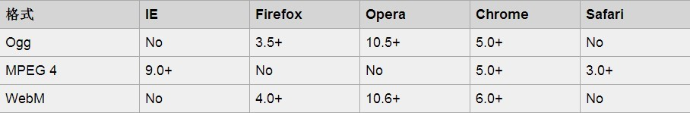
视频格式与浏览器支持

Slide 19
<video src="movie.ogg" width="320" height="240" controls="controls">
Your browser does not support the video tag.
</video>
<video width="320" height="240" controls="controls">
<source src="movie.ogg" type="video/ogg"> <source src="movie.mp4" type="video/mp4"> Your browser does not support the video tag.
</video>

Slide 20
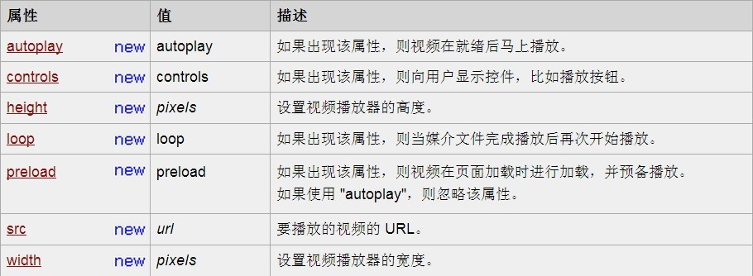
<video> 标签的属性

Slide 21
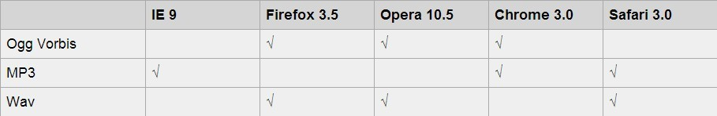
音频格式与浏览器支持

Slide 22
<audio src="song.ogg" controls="controls"> Your browser does not support the audio tag.
</audio>
<audio controls="controls">
<source src="song.ogg" type="audio/ogg"> <source src="song.mp3" type="audio/mpeg"> Your browser does not support the audio tag.
</audio>

Slide 23
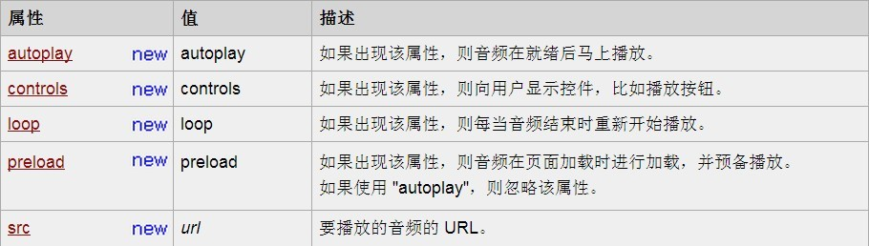
<audio> 标签的属性

Slide 24
第四部分 Canvas

Slide 25
简述
HTML 5 canvas 提供了通过 JavaScript 绘制图形的方法，此方法使用简单但功能强大。每一个 canvas 元素都有一个“上下文( context )” ，在其中可以绘制任意图形。浏览器支持多个 canvas 上下文，并通过不同的 API 提供图形绘制功能。大部分的浏览器都支持 2D canvas 上下文——包括 Opera, Firefox,Chrome 和 Safari。

Slide 26
步骤
1.取得Canvas对象(document.getElementById)
2.取得绘图上下文对象(getContext)
3.创建图形路径(beginPath,moveTo,lineTo…)
4.路径创建完成后，关闭路径(closePath)
5.设定绘制样式(fillStyle,strokeStyle)
6.调用绘制方法(fill,stroke),按照路径绘制图形

Slide 27
创建路径
矩形不需要自己创建路径，只需要设定绘制样式，再通过fillRect直接绘制矩形
开始创建路径beginPath
创建路径的常用方法
moveTo ,lineTo ,arc,
bezierCurveTo,quadraticCurveTo
关闭路径closePath

Slide 28
设置绘制样式
设置填充颜色
fillStyle=“rgb(255,255,255)”
设置边框颜色
strokeStyle
设置渐变色
线性渐变
var g=context.createLinearGradient(x1,y1,x2,y2)
g.addColorStop(0-1,’color’)
fillStyle=g;
-径向渐变
var g=
context.createRadialGradient(x1,y1,r1,x2,y2,r2)

Slide 29
绘制
Fill() 填充路径内部
Stroke() 绘制路径边框
fillRect() 绘制矩形
fillText() 绘制文字（以填充方式）
strokeText()绘制文字（以描边方式）

Slide 30
Canvas 实例
http://www.html5china.com/html5demo/planetarium/
http://www.hyundai-veloster.eu/
http://www.nakshart.com/#

Slide 31
第五部分 本地存储

Slide 32
localStorage
本地存储
sessionStorage
会话存储
Web SQL DataBase
客户端数据库存储

Slide 33
Cookies的缺点
大小：cookies的大小被限制在4kb
数量：大多数浏览器只允许每个站点存储 20 个 Cookie
带宽：cookies是随HTTP事务一起发送的，因此会浪费一部分发送cookies时使用的带宽
复杂性：要正确操纵cookies是很困难的

Slide 34
localStorage , sessionStorage
sessionStorage
所谓session，是指用户浏览某个网站时，从进入网站到浏览器关闭所经过的这段时间。sessionStorage可以用来保存在这段时间内所要保存的任何数据。
localStorage
将数据保存在客户端的硬件设备中，即使浏览器关闭，该数据仍然存在。

Slide 35
Web SQL DataBase
实现HTML5的浏览器内置了一个可以通过sql语言来访问的数据库，“SQLLite”
使用
创建访问数据库的对象
var db=
openDatabase(‘dbName’,’version’,’description’,size)
使用事务处理
db.transaction(fun(tx));
tx.executeSql(sqlStr,[],fun1,fun2)
fun1(tx,results)
fun2(tx,error)

Slide 36
第六部分 通信API

Slide 37
跨文档消息传输
HTML5提供了在网页文档之间互相接受与发送信息的功能。使用这个功能，只要获取到网页所在窗口对象的实例，不仅同源的Web网页之间可以互相通信，甚至可以实现跨域通信。

Slide 38
主要方法
接受从其他窗口发过来的消息，需要对窗口对象的message事件进行监听
Window.addEventListener(‘message’,fun,bool)
使用window对象的postMessage方法向其他窗口发送消息
targetWindow.postMessage(message,url)

Slide 39
Web Sockets API
Web Sockets是HTML5提供的在web应用程序中客户端与服务端之间进行的非HTTP的通信机制。它实现了用HTTP不容易实现的服务器端的数据推送等智能通信技术。
http://en.wikipedia.org/wiki/WebSocket

Slide 40
发起请求与服务器建立连接
var webSocket=new WebSocket(“ws://…”);
与服务器握手
服务器解析并建立连接，通知客户端
webSocket.onopen()
互相通信
webSocket.send()
任何一方关闭连接，切断通信
webSocket.close()

Slide 41
第七部分 Web Workers

Slide 42
通过Web Workers，你将可以创建一个不会影响前台处理的后台线程，并且在这个后台线程中创建多个子线程
将复杂的耗时较长的计算处理交给后台线程去运行
创建线程
var worker=new Worker(“xxx.js”);
接受数据
worker.onmessage=fun(event);
event.data
发送数据
worder.postMessage(data)

Slide 43
线程可以嵌套使用
后台线程不能访问页面或窗口对象
Window,document…
后台线程导入js
importScripts(js_url)
线程中可用的对象
sessionStorage
localStorage
XMLHttpRequest
setTimeout()/setInterval()
WebSockets

Slide 44
第八部分

Slide 45
拖放（Drag 和 drop）
拖放是一种常见的特性，即抓取对象以后拖到另一个位置。
在 HTML5 中，拖放是标准的一部分，任何元素都能够拖放。

Slide 46
设置元素为可拖放
<img draggable="true" />
拖动什么
ondragstart事件
dataTransfer.setData(name，value)
放到何处
ondragover 事件
进行放置
Ondrop 事件
dataTransfer.getData(name)

